Slide 1
MINI MES 제작 발표
발표자: 이민하

Slide 2
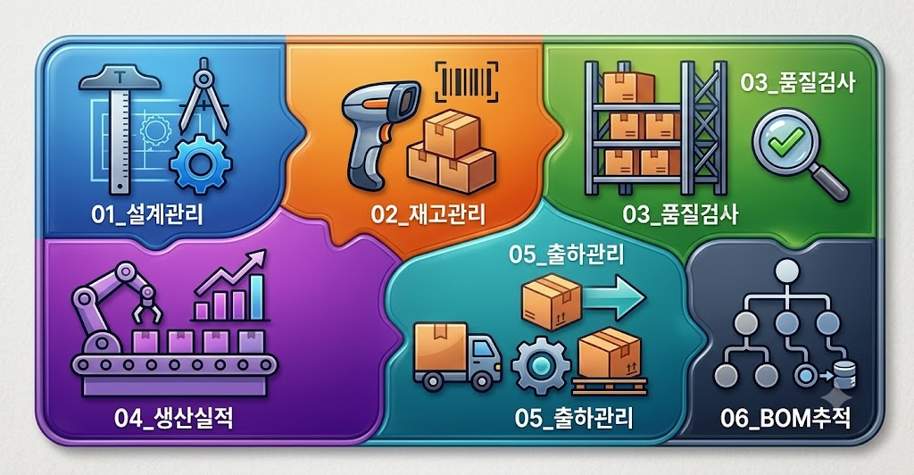
기능 세부항목

Slide 3
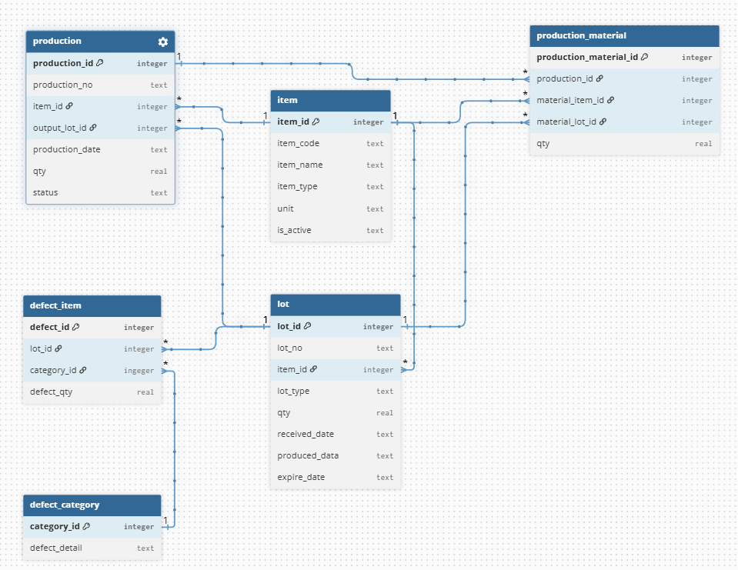
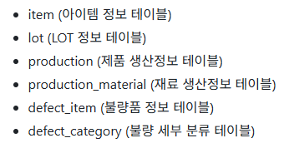
DATABASE 모델링

Slide 4
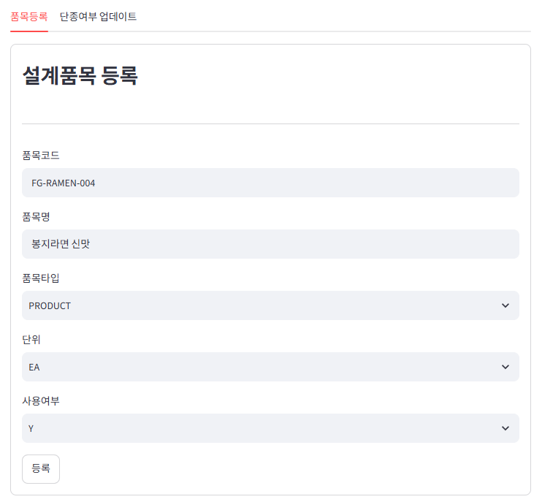
설계관리 기능
1. 설계가 완료되어 양산가능한 Item을 등록할수 있다.
2. 품목코드, 품목명, 기타사항 담당자 등록한다.
등록할 내용 기입한다.
등록 버튼 눌러 등록

Slide 5
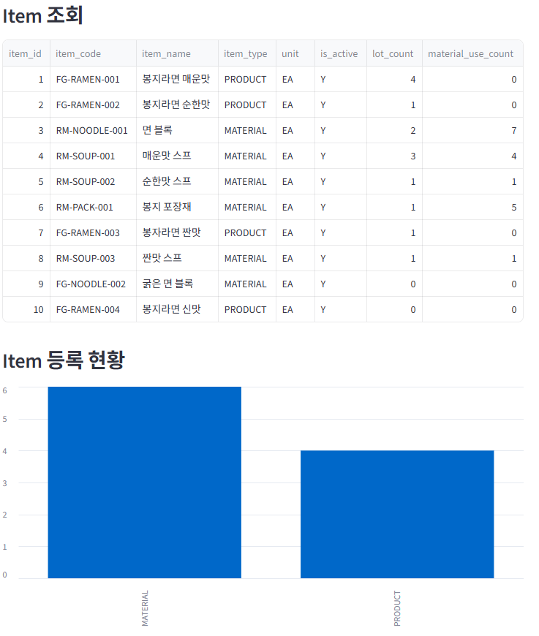
설계관리 기능
1. item 등록이 완료되면 view를 통해서 확인 가능하다.
2. 하단 그래프로 등록된 item 타입별 개수 확인가능
등록된 item
item type 별 등록된 개수

Slide 6
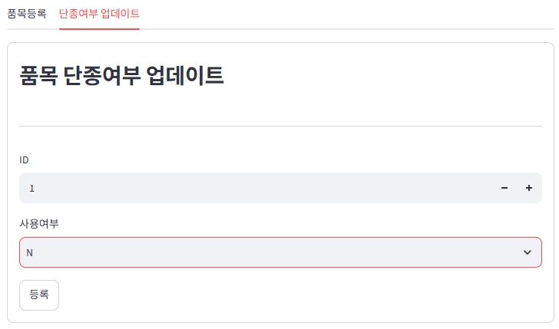
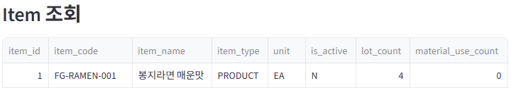
설계관리 기능
1. 단종여부를 선택하여 업데이트 가능하다.
2. 단, 사용여부 N이 되면 입고등록이 불가하다.
단종여부 선택

Slide 7
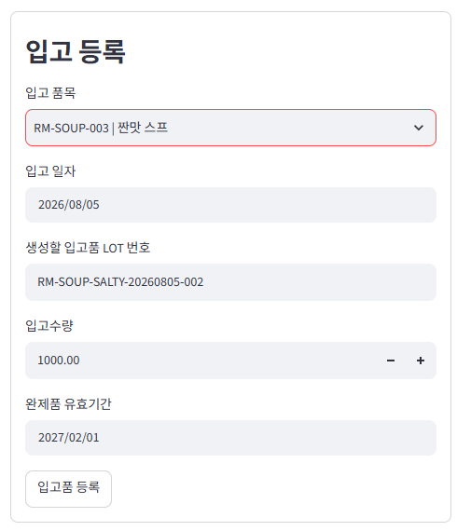
자재관리 기능
셀렉트 박스에
Item 선택
1. 설계관리에서 등록한 item 중 입고시킬 품목 선택
(단 단종된 item은 셀렉트 박스에서 선택 안됨)
2. 입고품 등록 버튼 누르면 등록된다.
3. 입고품목, LOT 번호는 중복 등록 안된다.

Slide 8
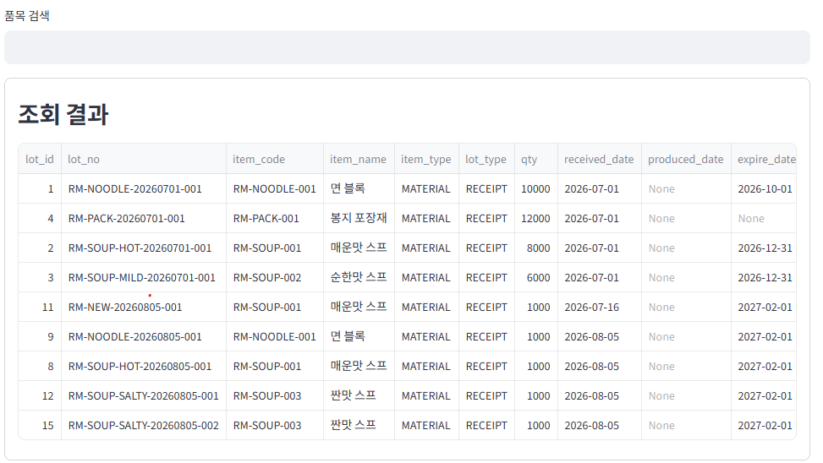
자재관리 기능
1. 입고등록한 LOT, 품목은 view에서 확인 가능하다.
2. 데이터 많으면 품목검색으로 원하는 품목 검색가능
입고등록한 LOT, 품목

Slide 9
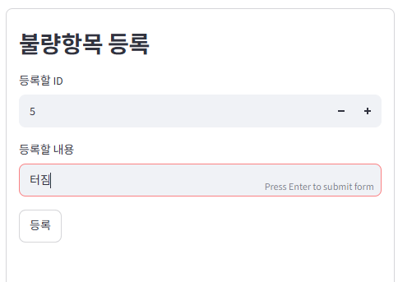
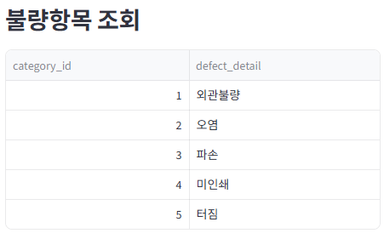
품질검사 기능
불량내용 등록
1. 불량 항목을 등록할수 있음
(문자열로 일일이 등록하면 소설하나 나올듯)
2. 등록이 완료되면 하단 view 확인 가능하다.
등록된 불량항목

Slide 10
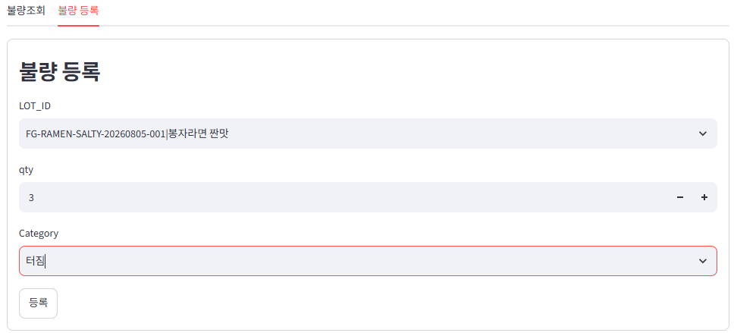
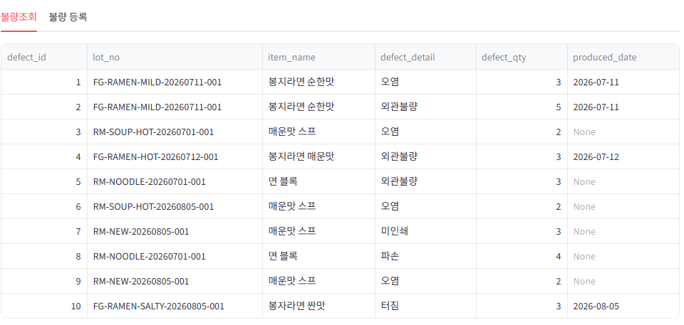
품질검사 기능
불량내용 선택
1. 불량 LOT_NO, 수량, 불량항목 선택 한다.
(없는 불량 항목은 선택 불가하다.)
2. 등록완료하면 불량조회 view에서 확인 가능하다.
등록된 불량항목

Slide 11
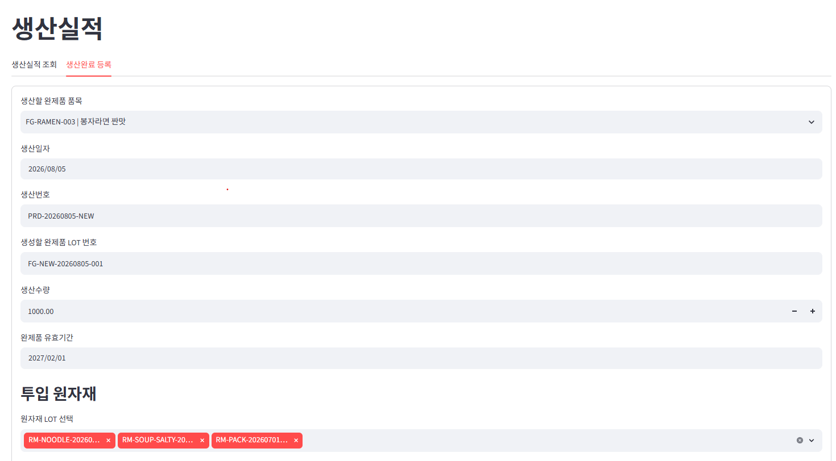
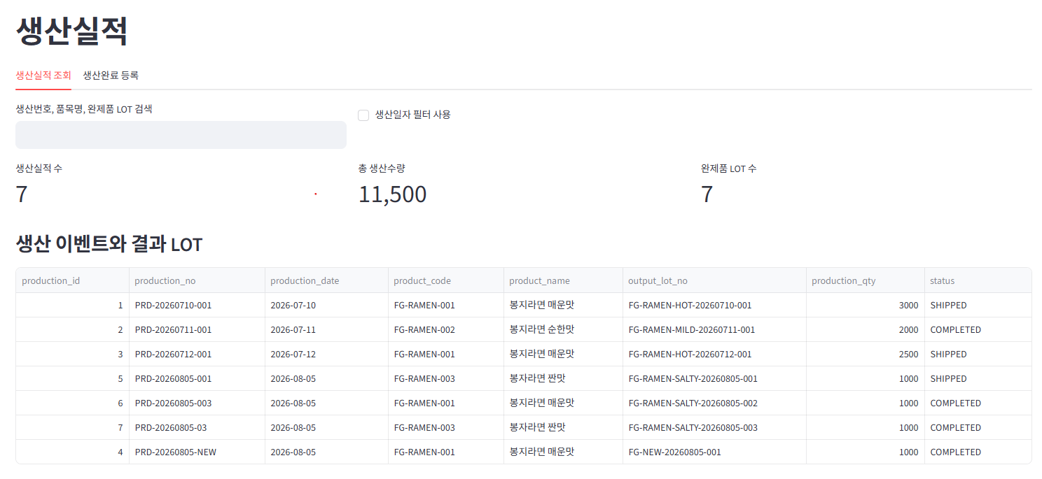
생산실적
1. 생산할 품목 선택, 생산번호, LOT번호 기입 후,
투입 원자재를 선택해서 생산 완료 등록 한다.
2. 등록완료하면 생산실적 조호 탭에서 view로
확인가능.

Slide 12
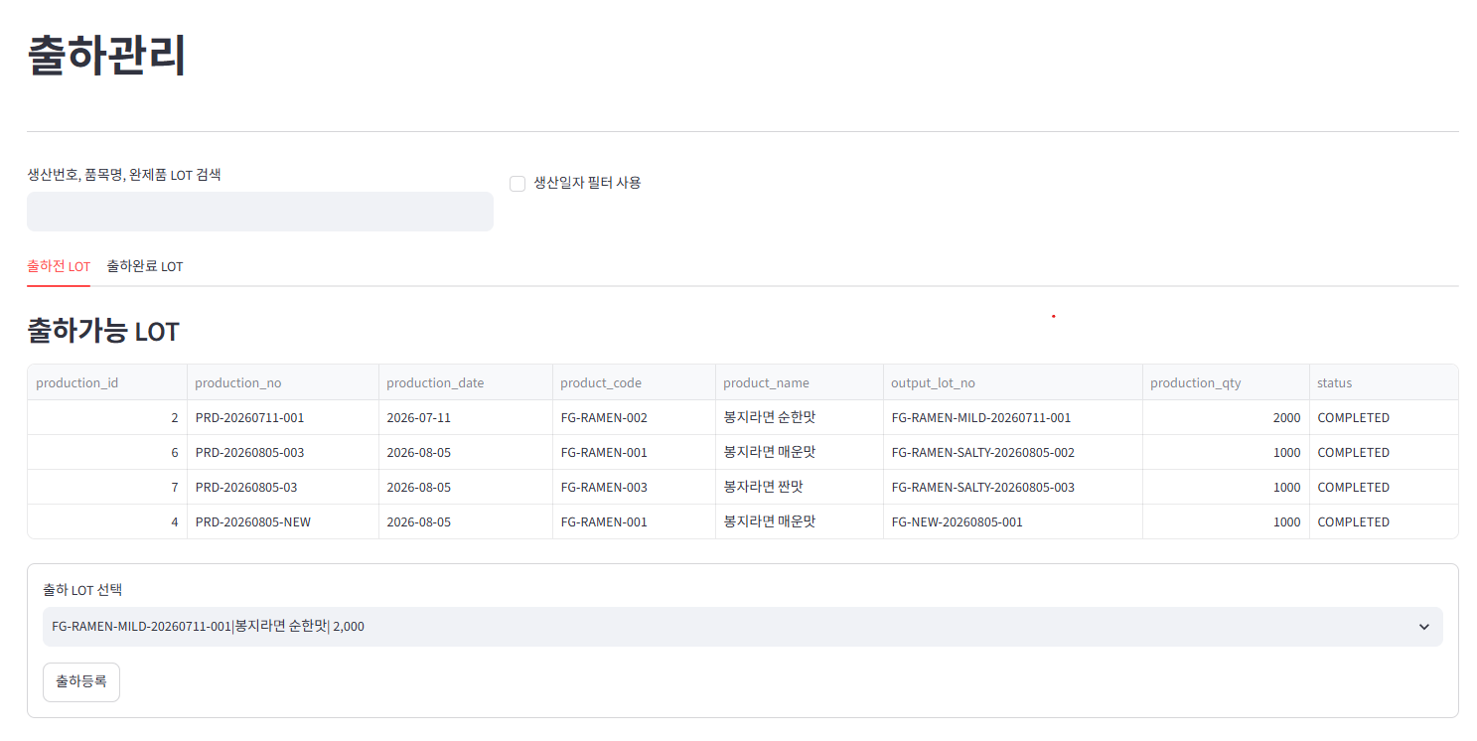
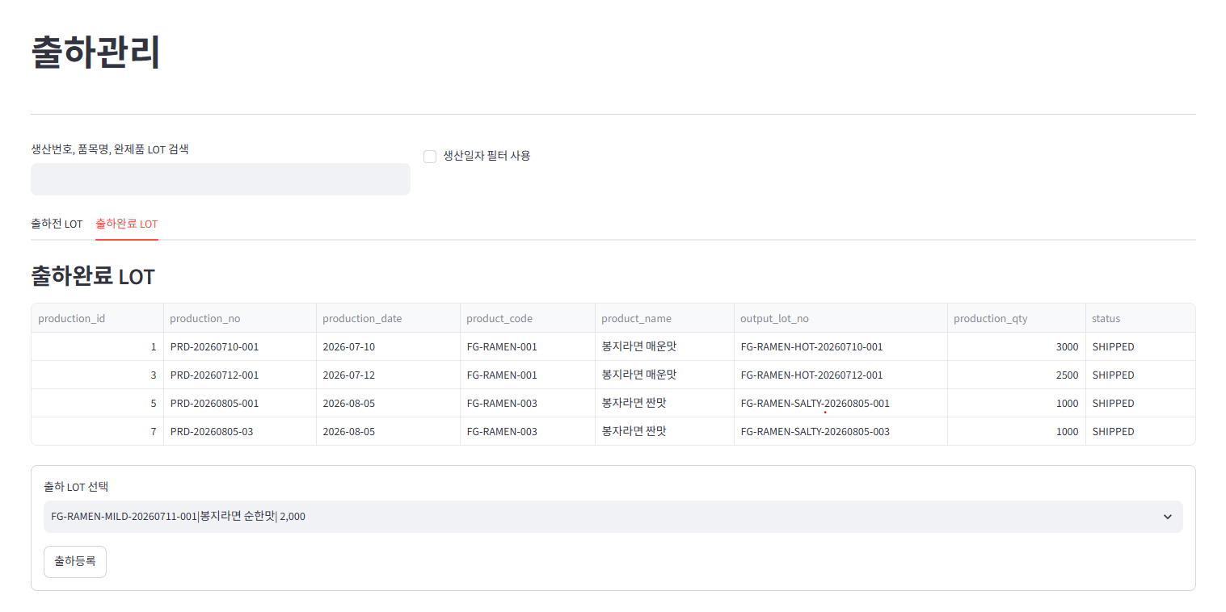

출하관리
1. 출하 LOT 선택하여 출하등록 할수있다.
(단 출하완료된 LOT는 선택 불가하다.)
2. 출하가능 LOT은 view에서 확인이 가능 하다.
3. 출하 등록 완료되면 출하완료 LOT 탭으로
항목이동되며 status 값이 SHIPPED 변경된다.
출하 LOT 선택박스

Slide 13
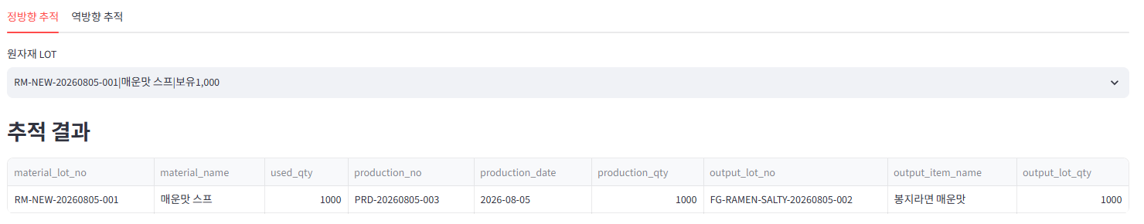
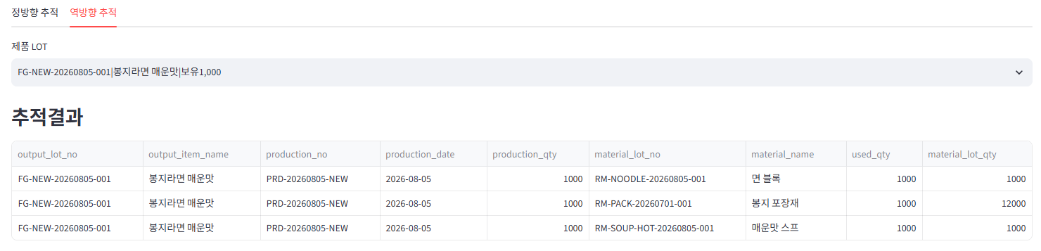
출하관리
1. 원자재 LOT , 제품 LOT 선택하여 BOM 추적 가능
2. 아래 추적결과 view 상세 내용 확인 가능하다.

Slide 14
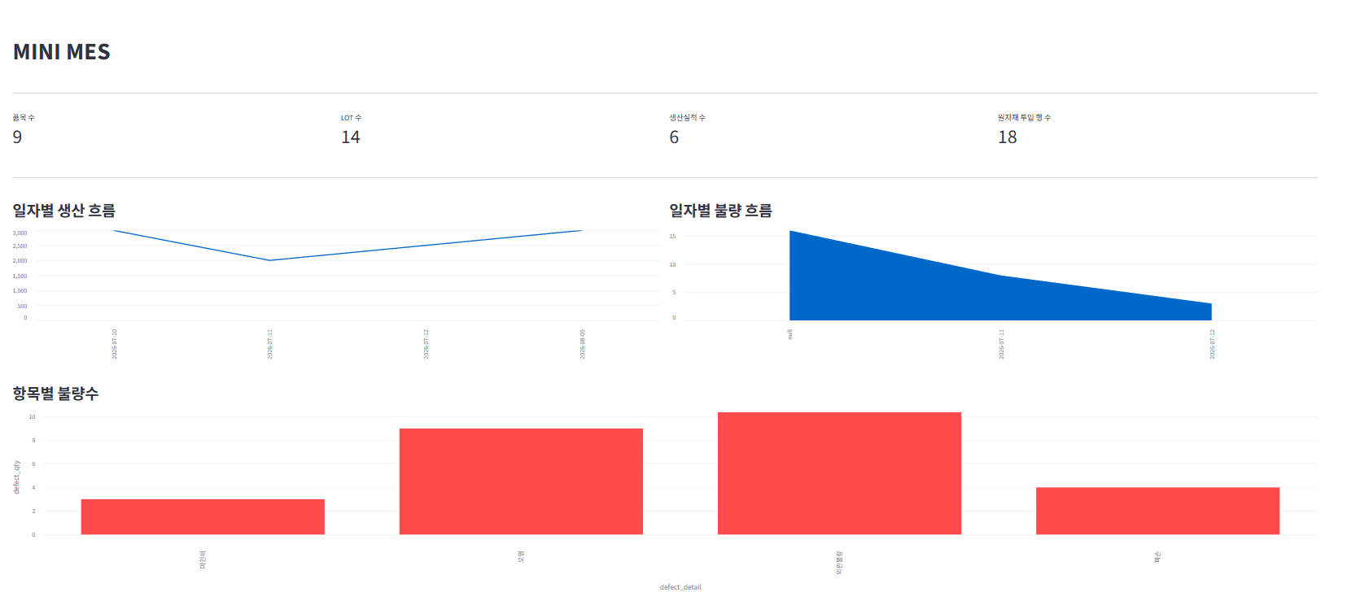
MAIN 화면
일자별 양산, 불량 지표 확인 가능하다.

